Slide 1
Présentation projet de fin d’études
Léo Magat
2018 – 2019
Tuteur : Hervé Baptiste

Slide 2

Présentation du sujet
1
Analyse du lien entre le flux d’usagers et la qualité/quantité de services au sein des stations de métro
Cas d’études : réseau parisien RATP
2

Slide 3
Objectif et hypothèses
2
Objectif : démontrer qu’il existe un lien entre le flux et les services puis déterminer l’intensité de ce lien
Hypothèses de travail :
- La taille du flux a un impact sur le nombre et la diversité de services
- La présence de correspondances impacte le nombre et la diversité des services
Outil de travail : Grille d’analyse
3
Notes:
Pour répondre aux hypothèses et atteindre l’objectif, j’ai utilisé une grille d’analyse

Slide 4
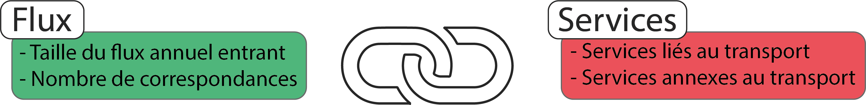
Présentation des données
3
Nombreuses contraintes dans l’obtention de données :
Données partielles
Peu de coopération de l’entreprise « Promométro »
Afin d’avoir un jeu de données complet
➔ Création de notre propre base de données
4
Notes:
Voici les deux grandes catégories de services que j’ai utilisé durant ce travail

Slide 5
Création des données manquantes
4
Services liés au transport :
Services d’accès au station
Services facilitant le déplacement
Services d’information
Services annexes au transport :
Services permettant d’agrémenter le temps d’attente
Services permettant de valoriser le temps d’attente
Services commerciaux
Différentes informations vont être recueillies sur les services étudiés en station :
La présence ou non du service
Le nombre de fois où l’on retrouve ce service dans la station
La localisation du service dans la station
5
Notes:
Voici l’ensemble des sous catégories provenant du CEREMA

Slide 6
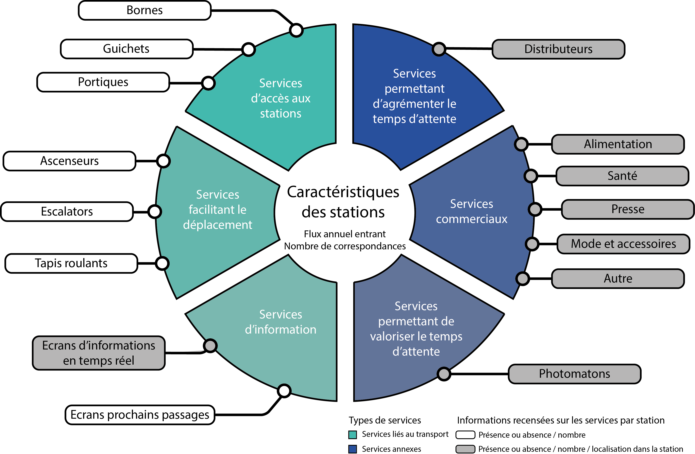
4
6

Slide 7
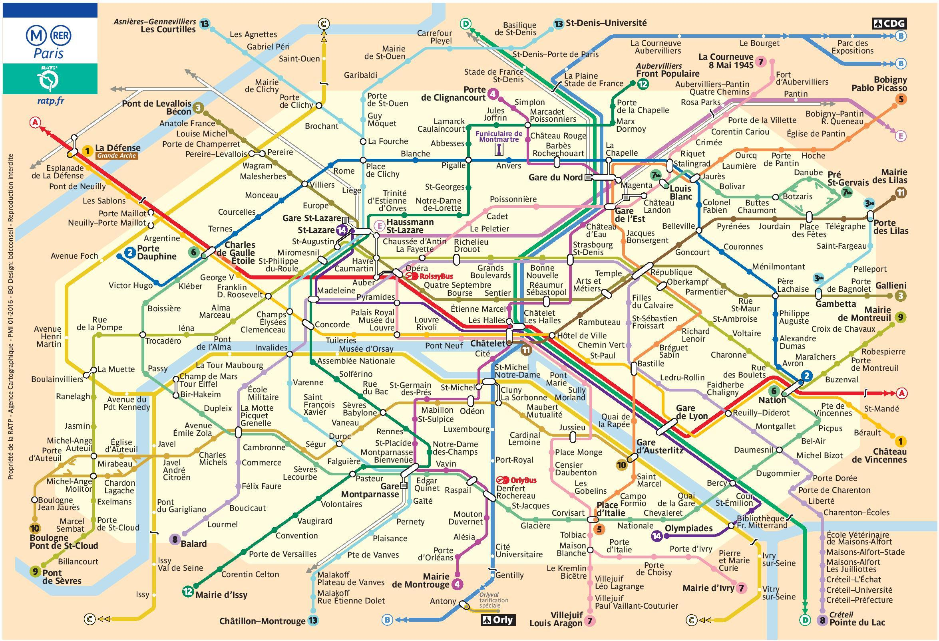
Récupération des données manquantes
5
Une partie du métro parisien va être analysée (20% du réseau soit 63 stations) :
Par manque de temps (2 jours ont été nécessaires pour la récupération des données)
Par manque de moyens
Caractéristiques du réseau métro :
16 lignes
200 km de voies
Plus de 300 stations
7

Slide 8
1ère étape : sélection des stations à visiter
Critère de sélection : flux annuel entrant
5
Classes des stations selon le flux entrant annuel
20% des stations ont été sélectionnées selon un tirage au sort sans remise
8
Notes:
La 1ère étape dans la récupération des données a été de…

Slide 9
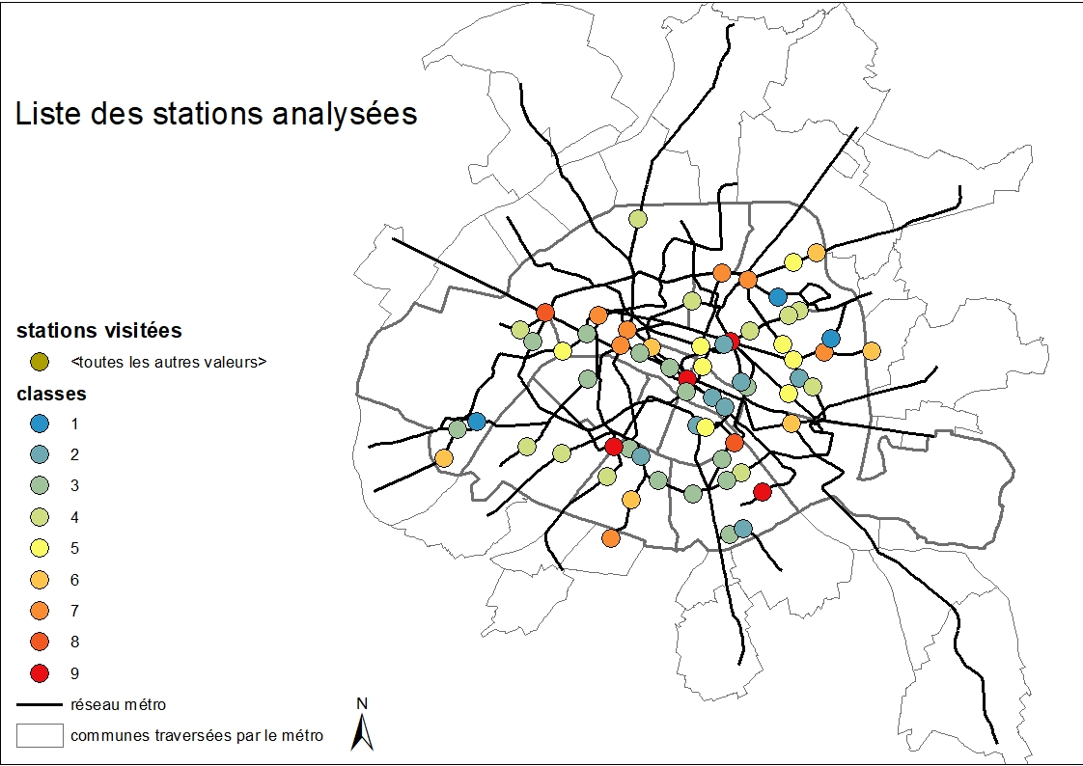
1ère étape : sélection des stations à visiter
5
Répartition homogène des stations sur les arrondissements parisiens
L’ensemble des lignes sont visitées
9
Notes:
Ce qui permet d’éviter les biais par rapport aux caractéristiques des lignes

Slide 10
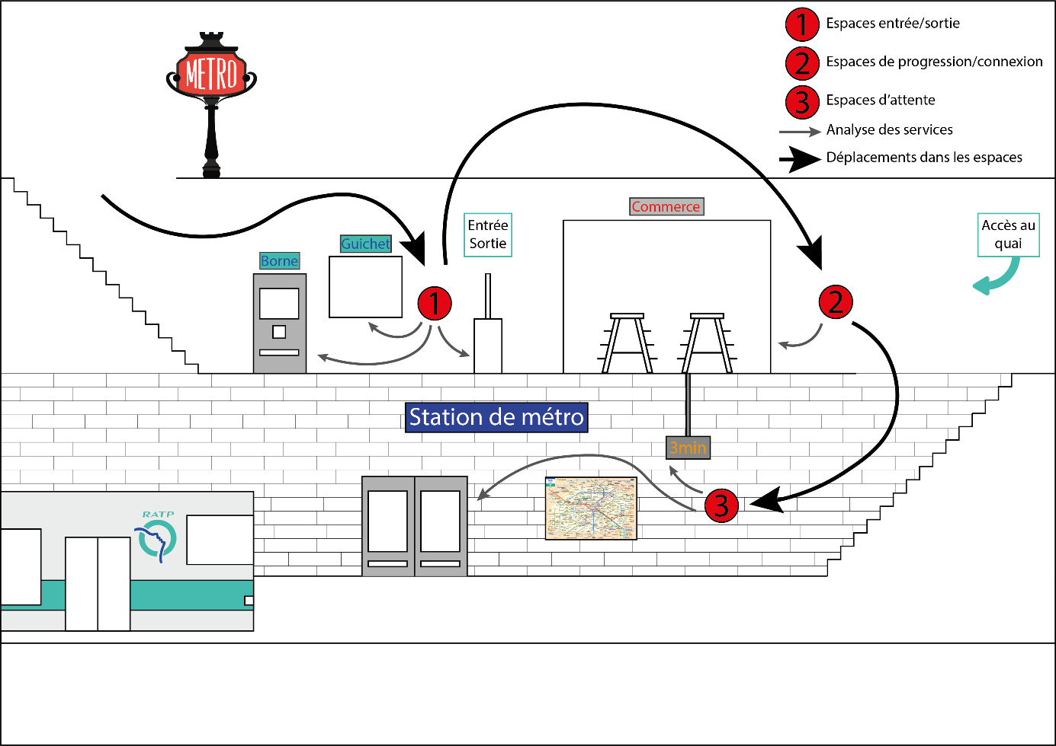
2ème étape : Protocole de recueillement des données
5
Protocole de recueillement des données
10
Notes:
La 2ème étape dans la récupération des données a été de …

Slide 11
Analyse des services liés au transport
6
Les services d’accès aux stations
  Bornes automatiques
  Guichets
  Portiques
Les services facilitant le déplacement
  Escalators
  Ascenseurs
  Tapis roulant
Les services d’information voyageur
  Ecran d’information en temps réel
  Ecran prochain passage (SIEL)
11

Slide 12
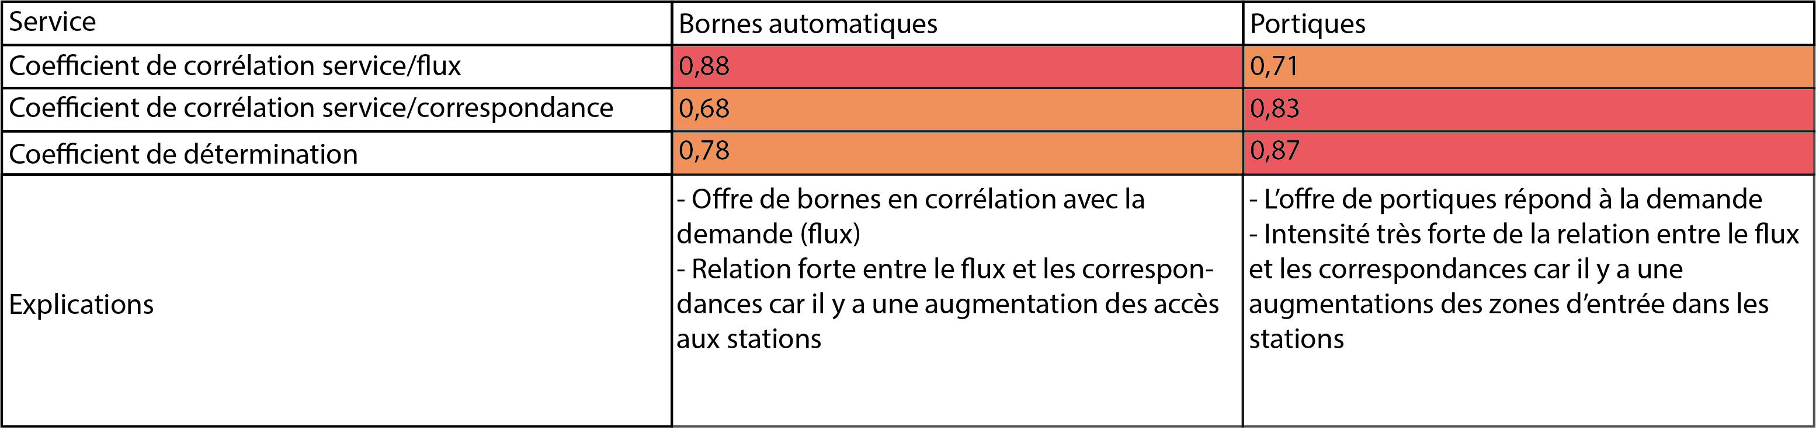
6
1 : Les services d’accès aux stations
L’ensemble des stations de l’échantillon possède des services d’accès
Analyse des services d’accès aux stations
12
Notes:
Les relations sont fortes et très fortes pour ces 2 services
Mais on remarque que les portiques sont plus impacté par les correspondances
Plus de correspondances = plus d’entrées
Il est nécessaire d’ajuster offre et demande pour les portiques contrairement aux bornes où l’on retrouve ce service majoritairement dans les entrées principales de la station

Slide 13
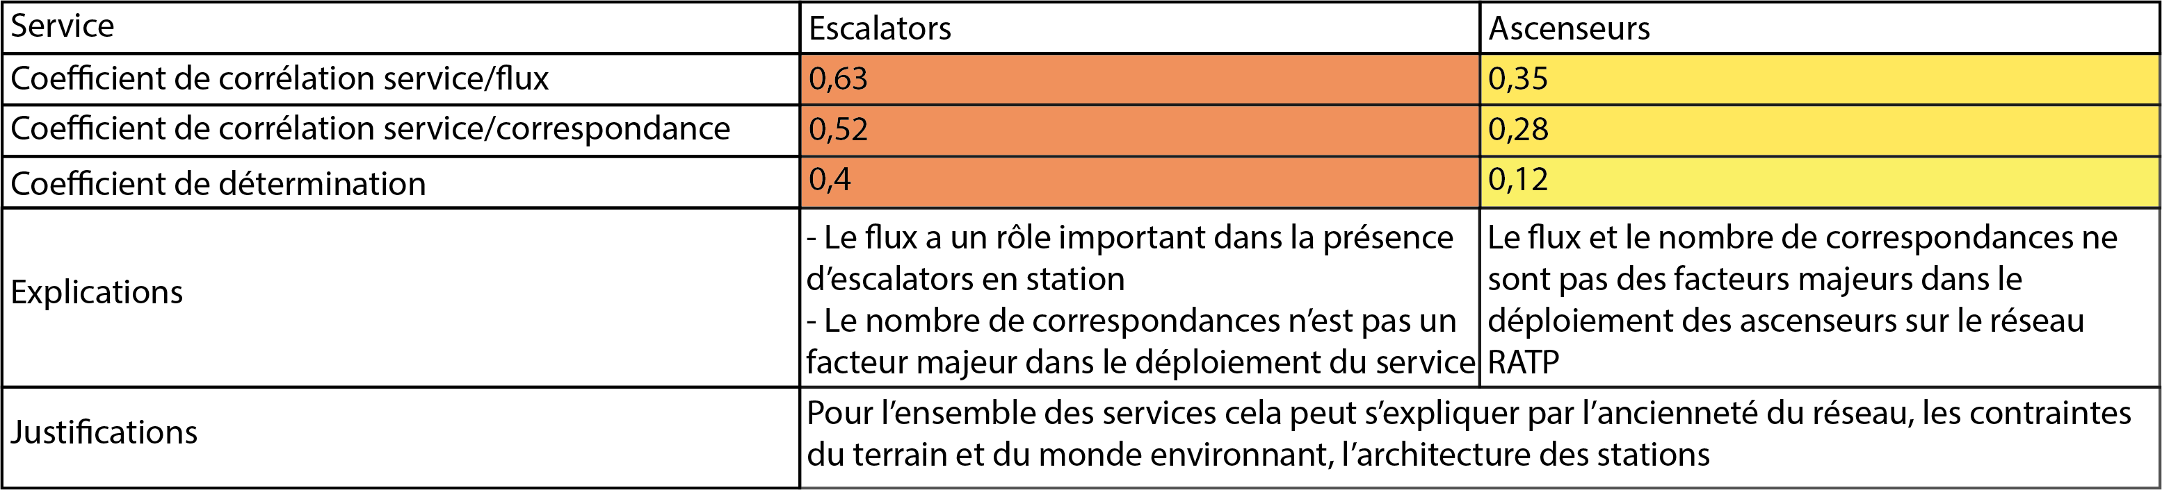
6
2 : Les services facilitant le déplacement
57% des stations de l’échantillon possèdent des services facilitant le déplacement
Analyse des services facilitant le déplacement
13
Notes:
Relation moyenne pour les escalators et faible pour les ascenseurs
Ancienneté du réseau : l’accessibilité n’était pas la priorité lors de la constru
Architecture : n’ont pas été concues pour pouvoir accueillir ce type de services

Slide 14
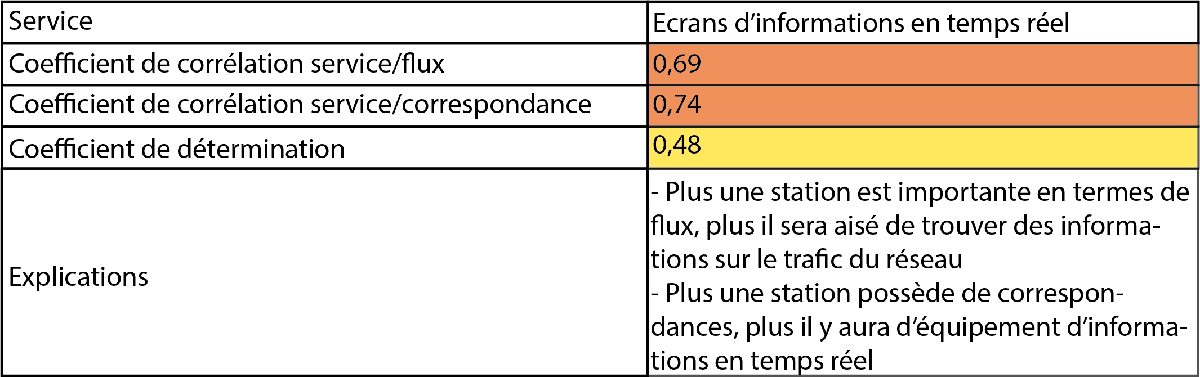
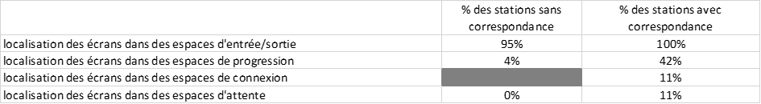
6
3 : Les services d’informations
Analyse des services d’information
14
Notes:
Relations fortes
On voit surtout ici l’impact de cette relation avec les correpondances par le dev de ce service dans les espaces de progréssion permettant à l’usagers de connaitre l’état du réseau mais aussi de sa correspondance

Slide 15
Analyse des services annexes au transport
7
Les services permettant de d’agrémenter le temps d’attente
  Distributeurs automatiques
Les services permettant de valoriser le temps d’attente
  Photomatons
Les services commerciaux
  Alimentaire
  Santé
  Presse
  Mode et accessoires
  Autres
15

Slide 16
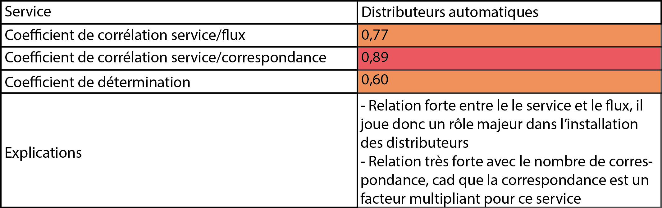

7
1 : Les services permettant d’agrémenter le temps d’attente
Analyse des services permettant d’agrémenter le temps d’attente
16
Notes:
L’intensité est très forte
Comme on peut le voir ci-dessous la majorité de se service se situent sur le quais
On peut donc dire que les coresspondance est un facteur multipliant pour ce service
Or plus de correspondance = plus de quais, ce qui explique cette relation

Slide 17
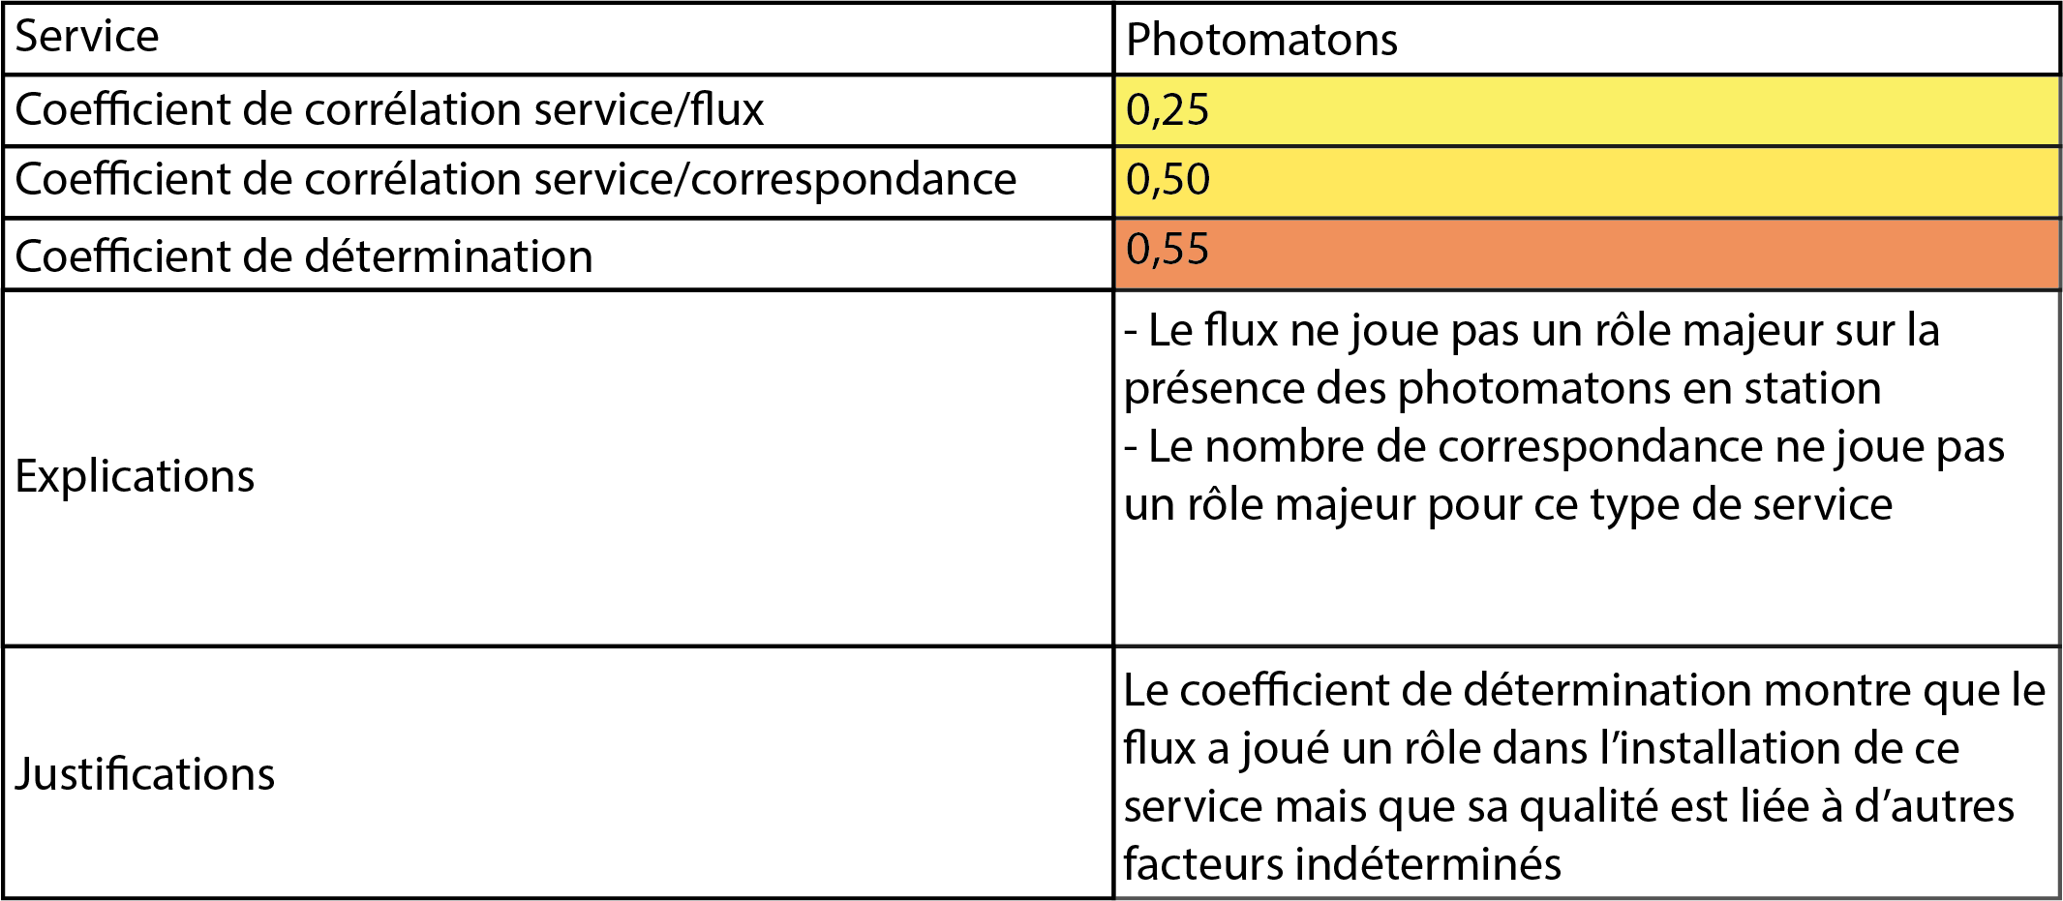
7
2 : Les services permettant de valoriser le temps d’attente
Analyse des services permettant de valoriser le temps d’attente
17
Notes:
Relation faible : ils n’ont pas joué un rôle important
Détermination montre que le flux a joué un rôle dans l’installation de ce service mais que la qualité (nb) est liée à d’autres facteurs

Slide 18
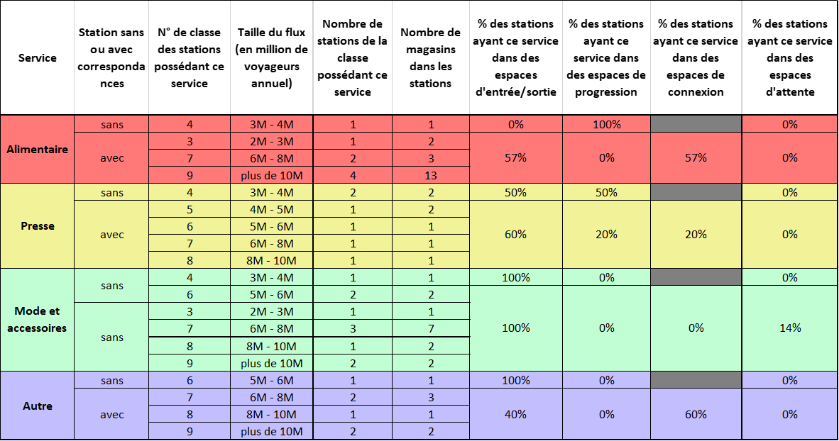
7
3 : Les services commerciaux
18
Notes:
Très peu de stations ont des services commerciaux
La diversité est-elle aussi plus faible (le nombre)
On retrouve plus ou moins la meme structure dans la position des services
Il est difficile d’établir véritablement un lien entre le flux et les services commerciaux

Slide 19
Conclusion
8
Pour de nombreux services, on peut confirmer l’existence de ce lien avec le flux annuel entrant
Cependant, on peut remarquer une absence de lien qui peut être du à de nombreux facteurs comme l’agencement de la station mais aussi par le manque d’investissement
Une étude plus fine des services et des stations aurait pu permettre d’expliquer plus en détail les résultats observés
19

Slide 20
Merci pour votre écoute
20

